Slide 1
Report from SUMMER
Karol Rástočný

Slide 2
ICWE 2012
International Conference on Web Engineering
Zborník:
http://www.springerlink.com/content/978-3-642-31752-1
//PeWe FTPs/resources/Proceedings/ICWE2012-LNCS7387.zip
Foto: http://sdrv.ms/PcrFVp

Slide 3
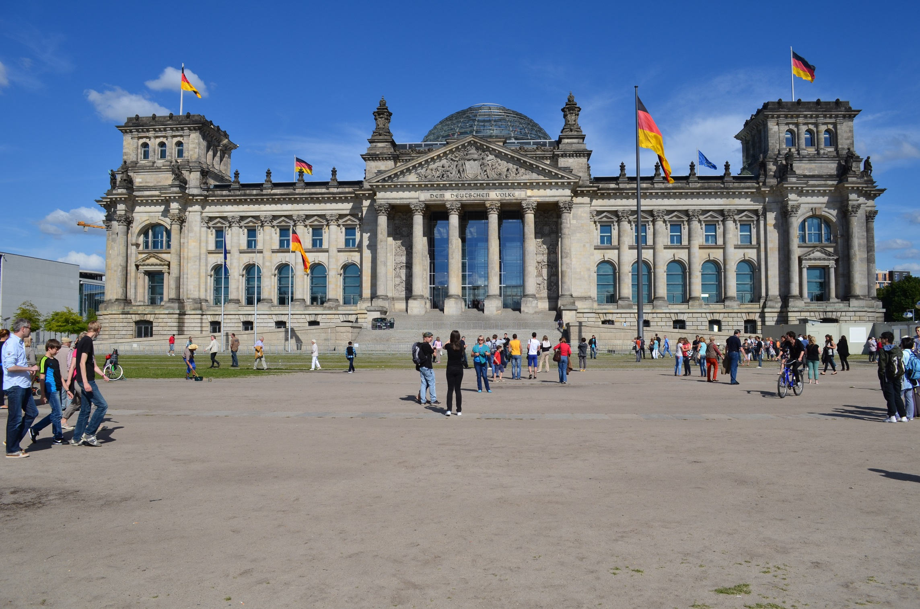

Slide 4
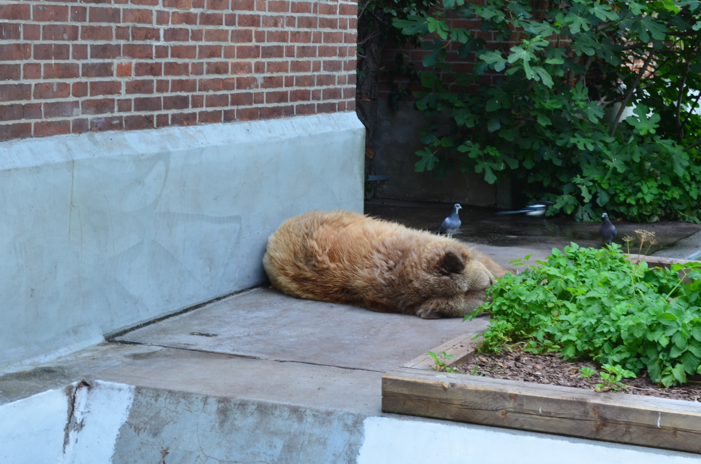
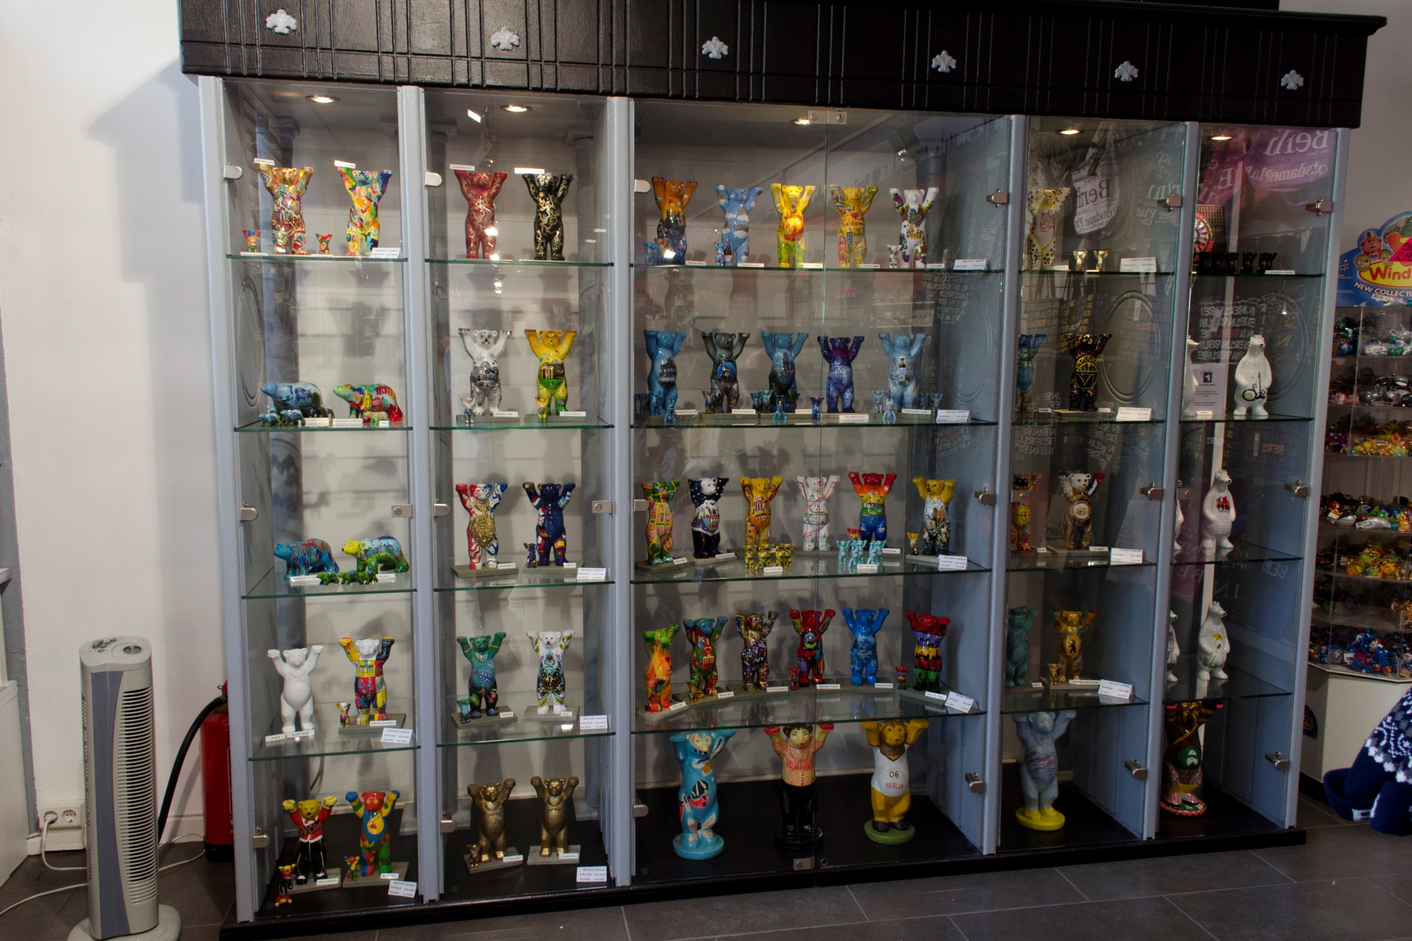
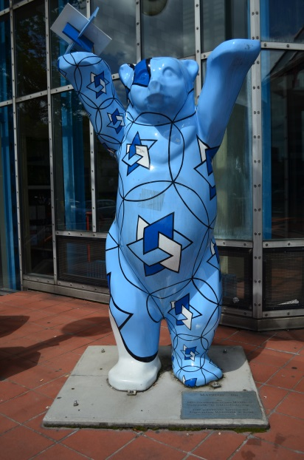
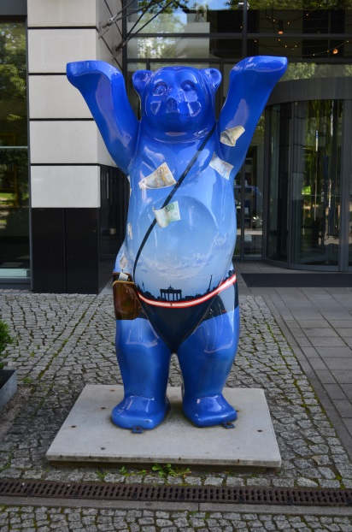
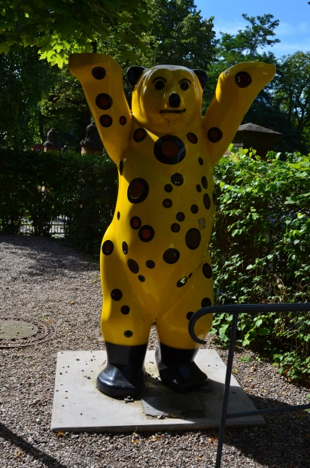
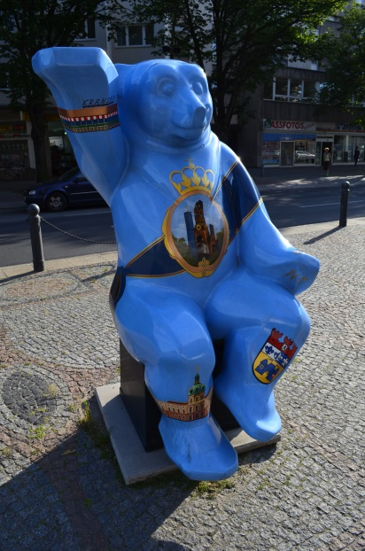
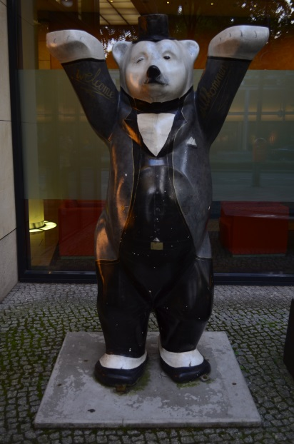
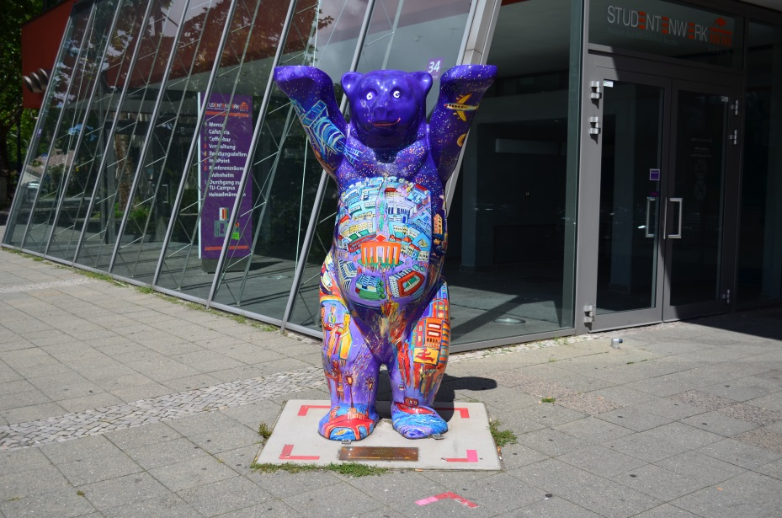
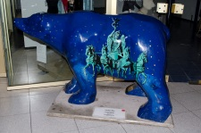
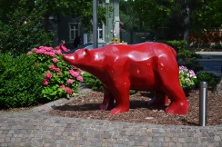
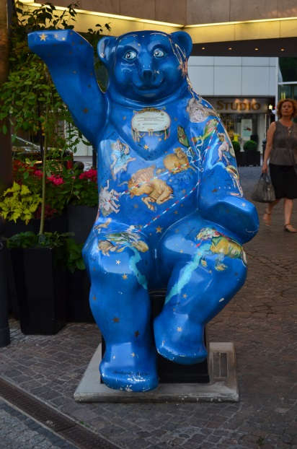
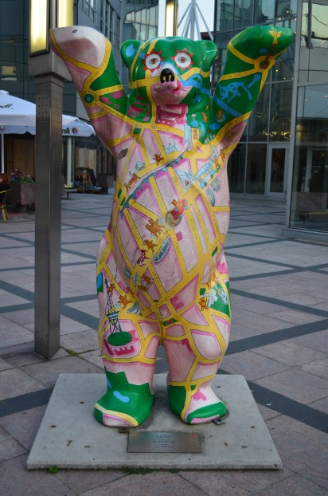
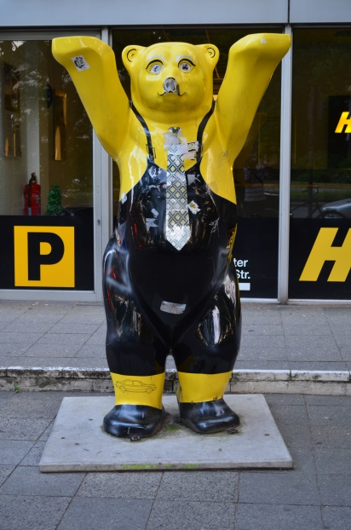
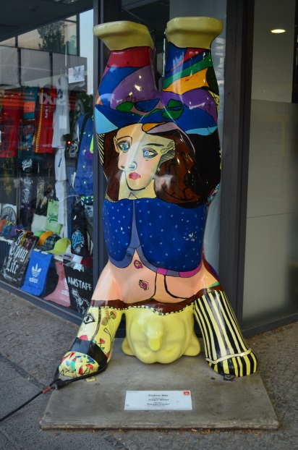
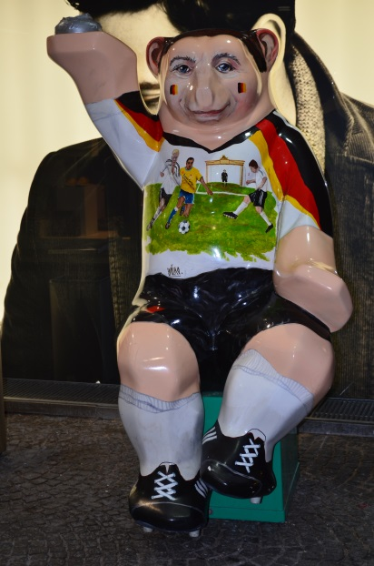

Slide 5
Hlavné témy
Integrácia
Tagy
Cloud
Personalizácia
Modelovanie
Model-Driven and Agile Engineering for the Web
Web Services and Mashups

Slide 6
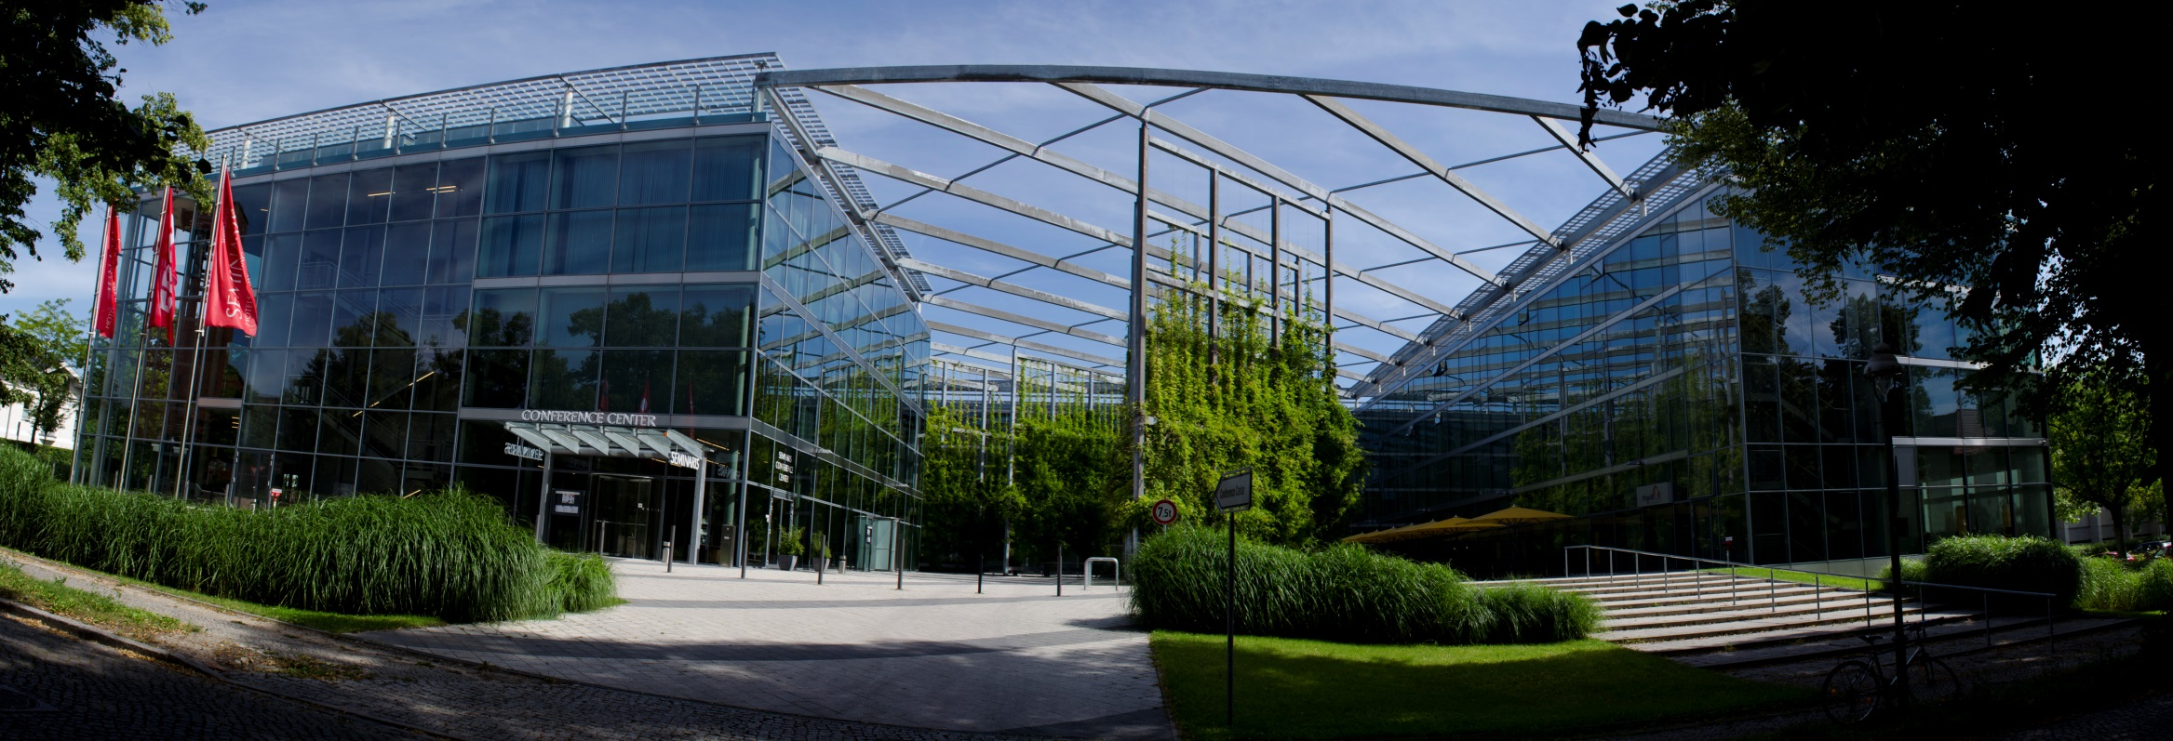

Slide 7
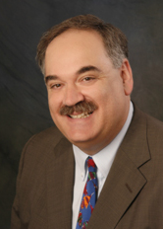
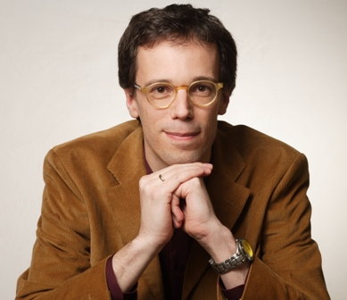
Keynotes
Dr. Richard Mark Soley: Modeling and the Cloud
Cloud standards customer council
Practical Guide to Cloud Computing
Felix Naumann: Extreme Web Data Integration
Problémy integrácie velkých dát

Slide 8
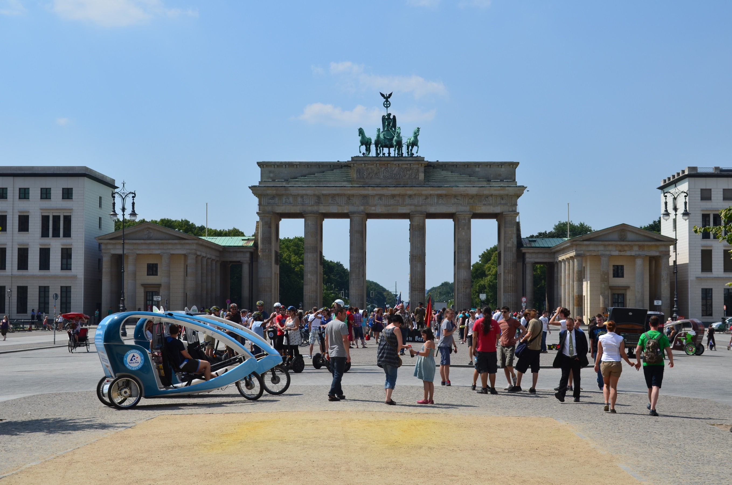

Slide 9
O. Díaz: Understanding Web Augmentation
4th International Workshop on Lightweight Integration on the Web
Pridávanie informácií na stránky
Case Study modelov v aplikáciách WA
Vlastný DSL s wizardom na WA Stickletov
http://webaugmentation.org/

Slide 11
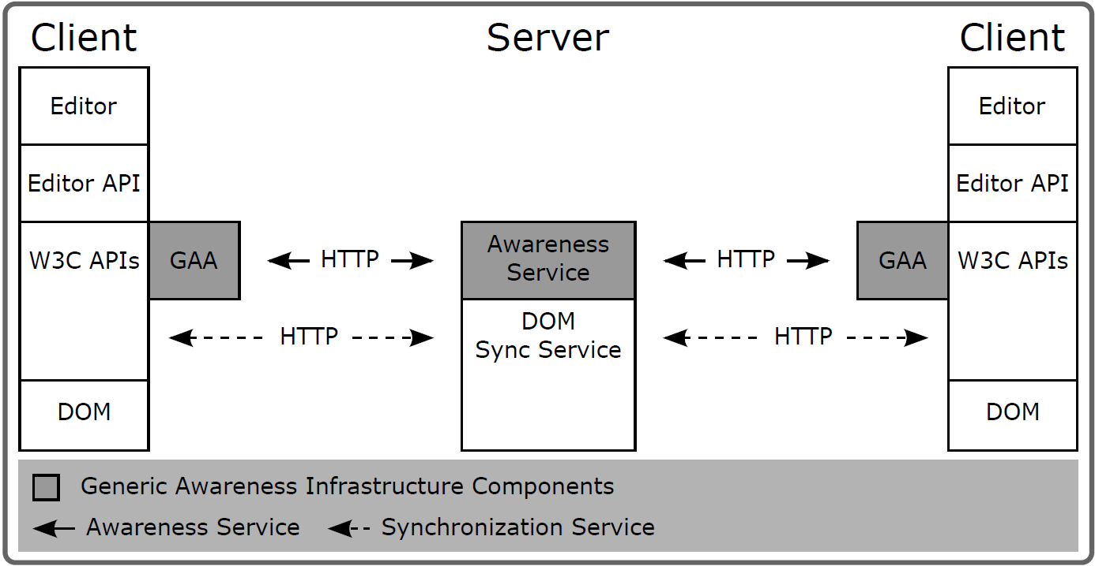
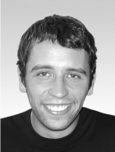
M. Heinrich: Reusable Awareness Widgets for Colla-borative Web Applications - A Non-Invasive approach
Social networks and collaboration
Problém zdielanej pracovnej plochy
Znovupoužiteľné widgety pomocou Generic Awareness Adapter-u
Využíva W3C API-čka pre prácu so stánku
Do stránky je vložený JS s konfiguráciou widget-ov
http://vsr.informatik.tu-chemnitz.de/publications/2012/06

Slide 12
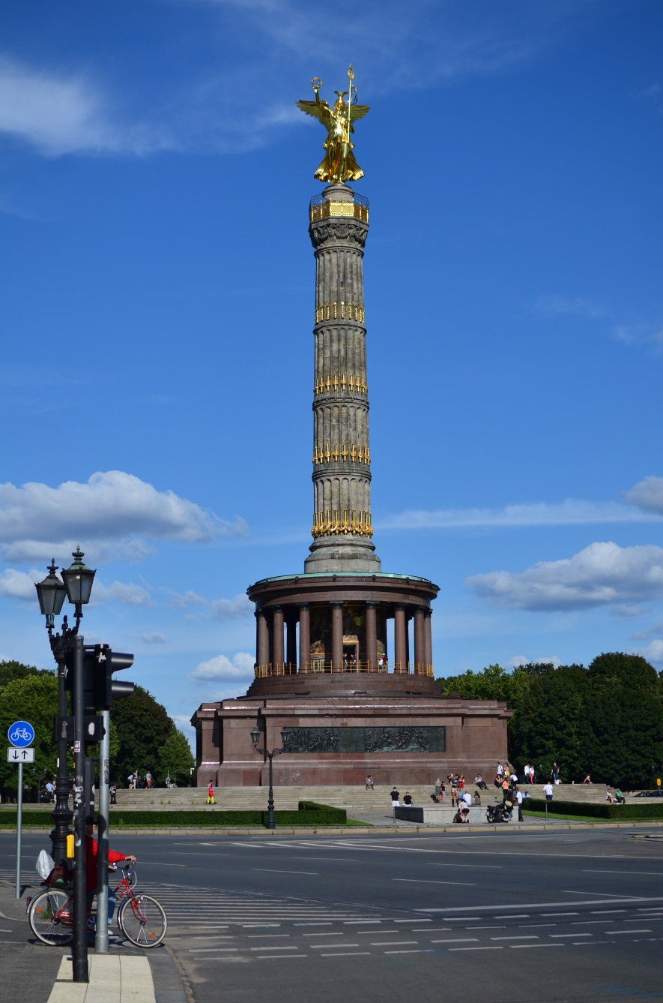
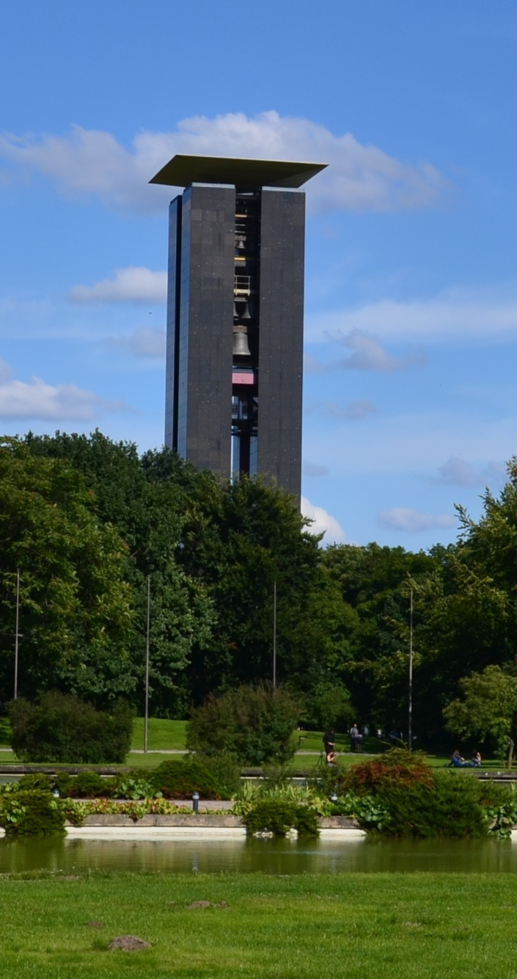
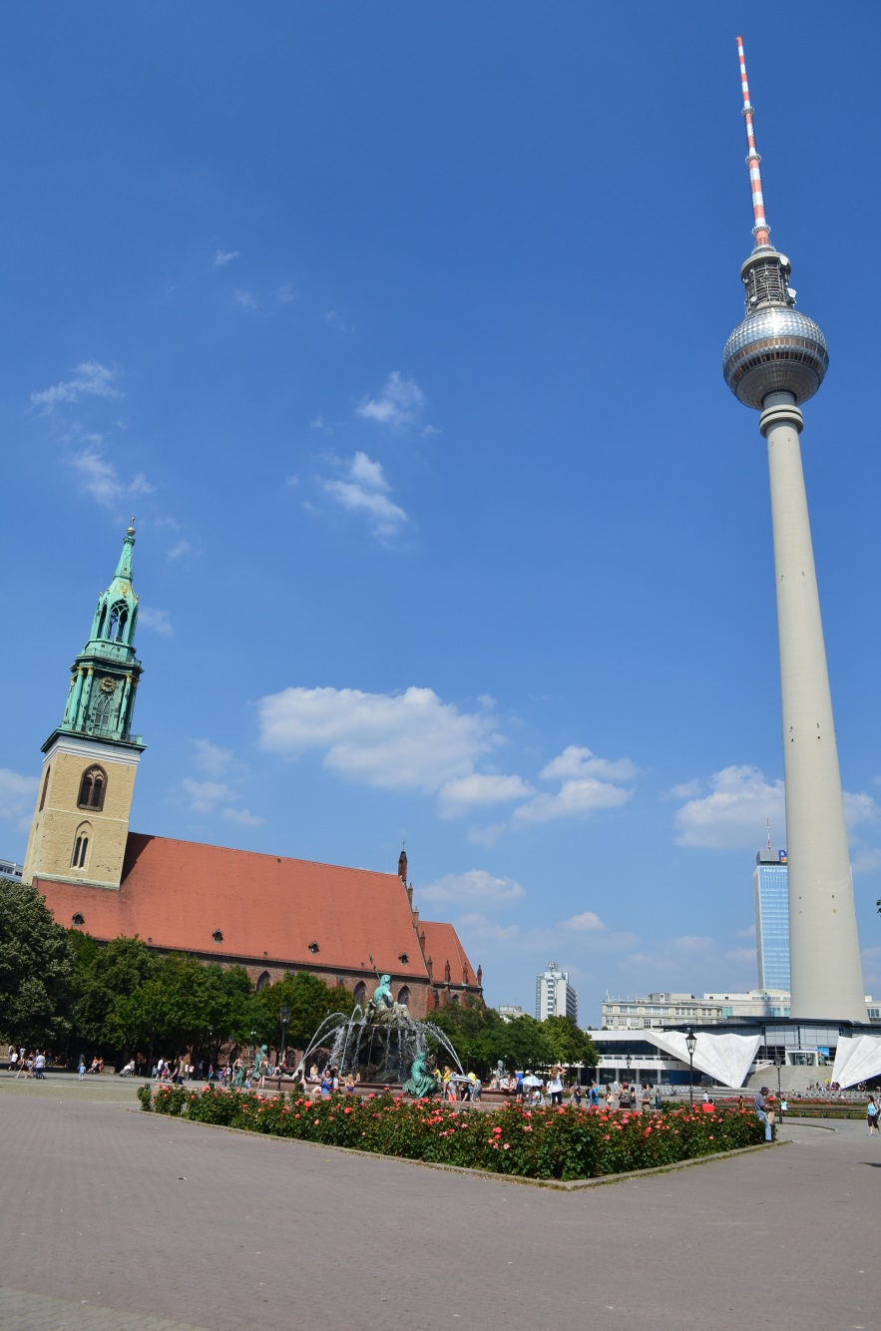

Slide 13
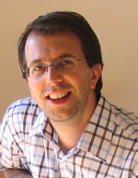
D. Bianchini: Semantic Collaborative Tagging for Web APIs sharing and reuse
Tagging
Podpora vyhľadávania v www.programmableweb.com obohatením o:
Sémantický opis – tagy z WordNetu
Sociálny opis – hodnotenia vývojárov s ich skilmi a odporúčaním ďalších entít
http://dx.doi.org/10.1007/978-3-642-31753-8_6

Slide 14
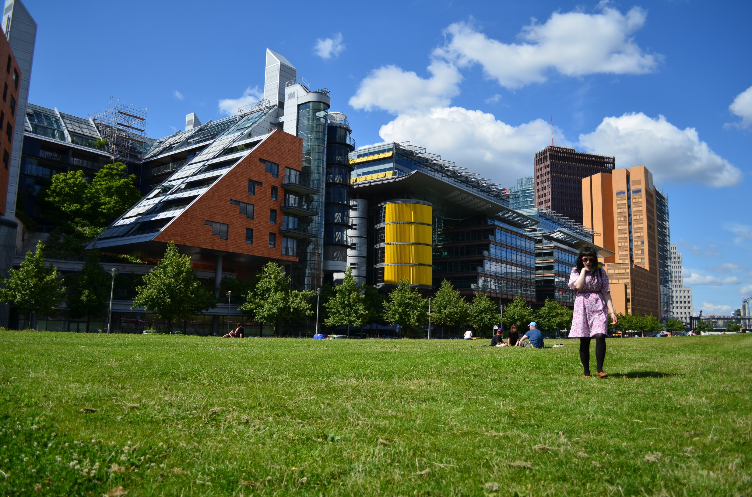

Slide 15
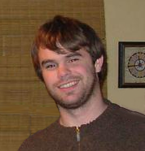
J. Grigera: From Requirements to Web Applications in an Agile Model-Driven Approach
Web modeling
Ciele:
Využiť výhody agilného vývoja v MDD
Zvýšiť prioritu požiadaviek zameraných na interakciu
zákazník vidí najmä túto časť systému
Postup: Požiadavky (WebSpec), Testy, Modely (WebML), Implementácia, a dokola
AMDD znížilo čas o 30% a zvýšilo spokojnosť zákazníka o 23%
http://dx.doi.org/10.1007/978-3-642-31753-8_15

Slide 16
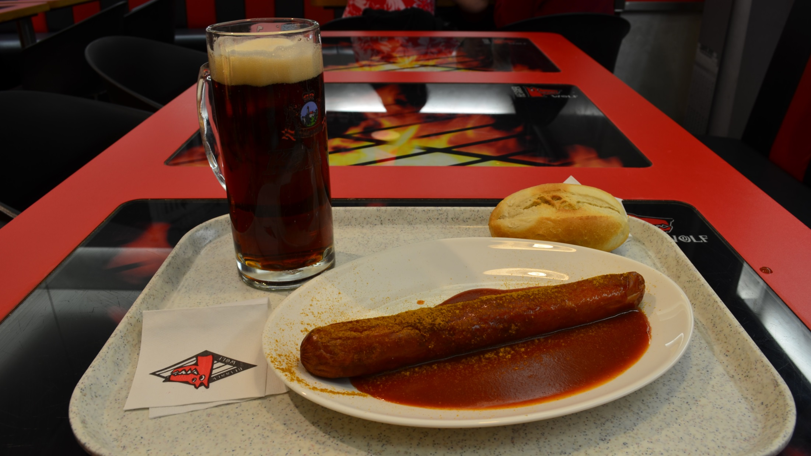

Slide 17
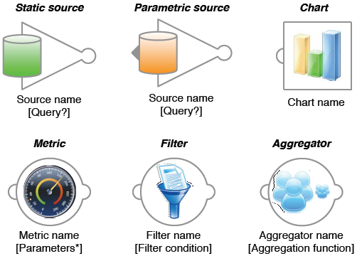
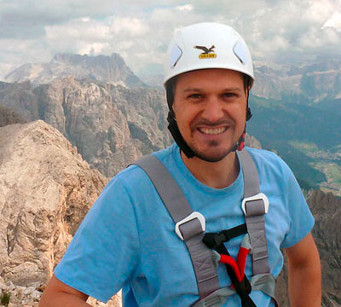
F. Daniel: On the Systematic Development of Domain-Specific Mashup Tools for End Users
Web Services and Mashups
Nástroj na tvorbu Mashupov pre obyčajných ľudí
Univerzálne nástroje – príliš zložité
=> Doménovo-špecifický nástroj (doména výskumu a vyhodnocovania)
http://www.floriandaniel.it/university/publicationdetails.php?publication_oid=106

Slide 18
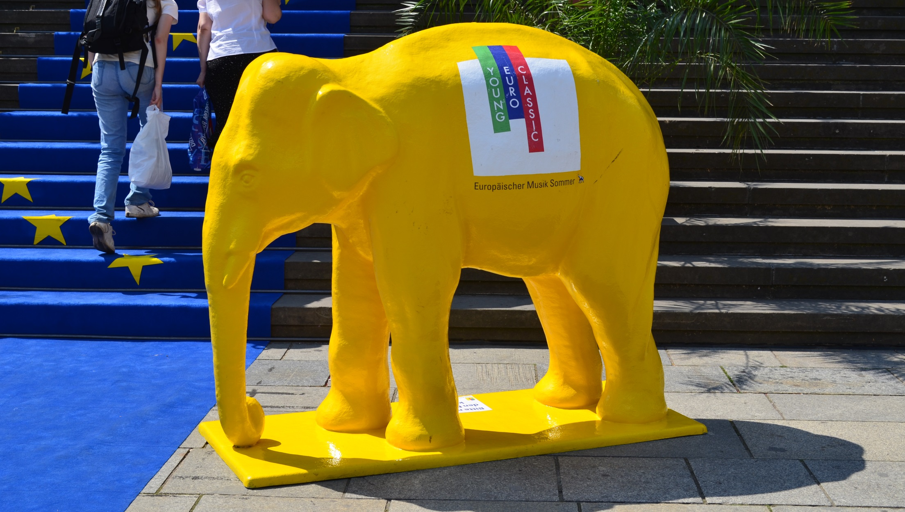

Slide 19
RW SS 2012
Reasoning Web Summer School
Zborník:
http://link.springer.com/book/10.1007/978-3-642-33158-9
http://www.kr.tuwien.ac.at/events/rw2012/Program.html
Foto: http://sdrv.ms/UCTKdP

Slide 20
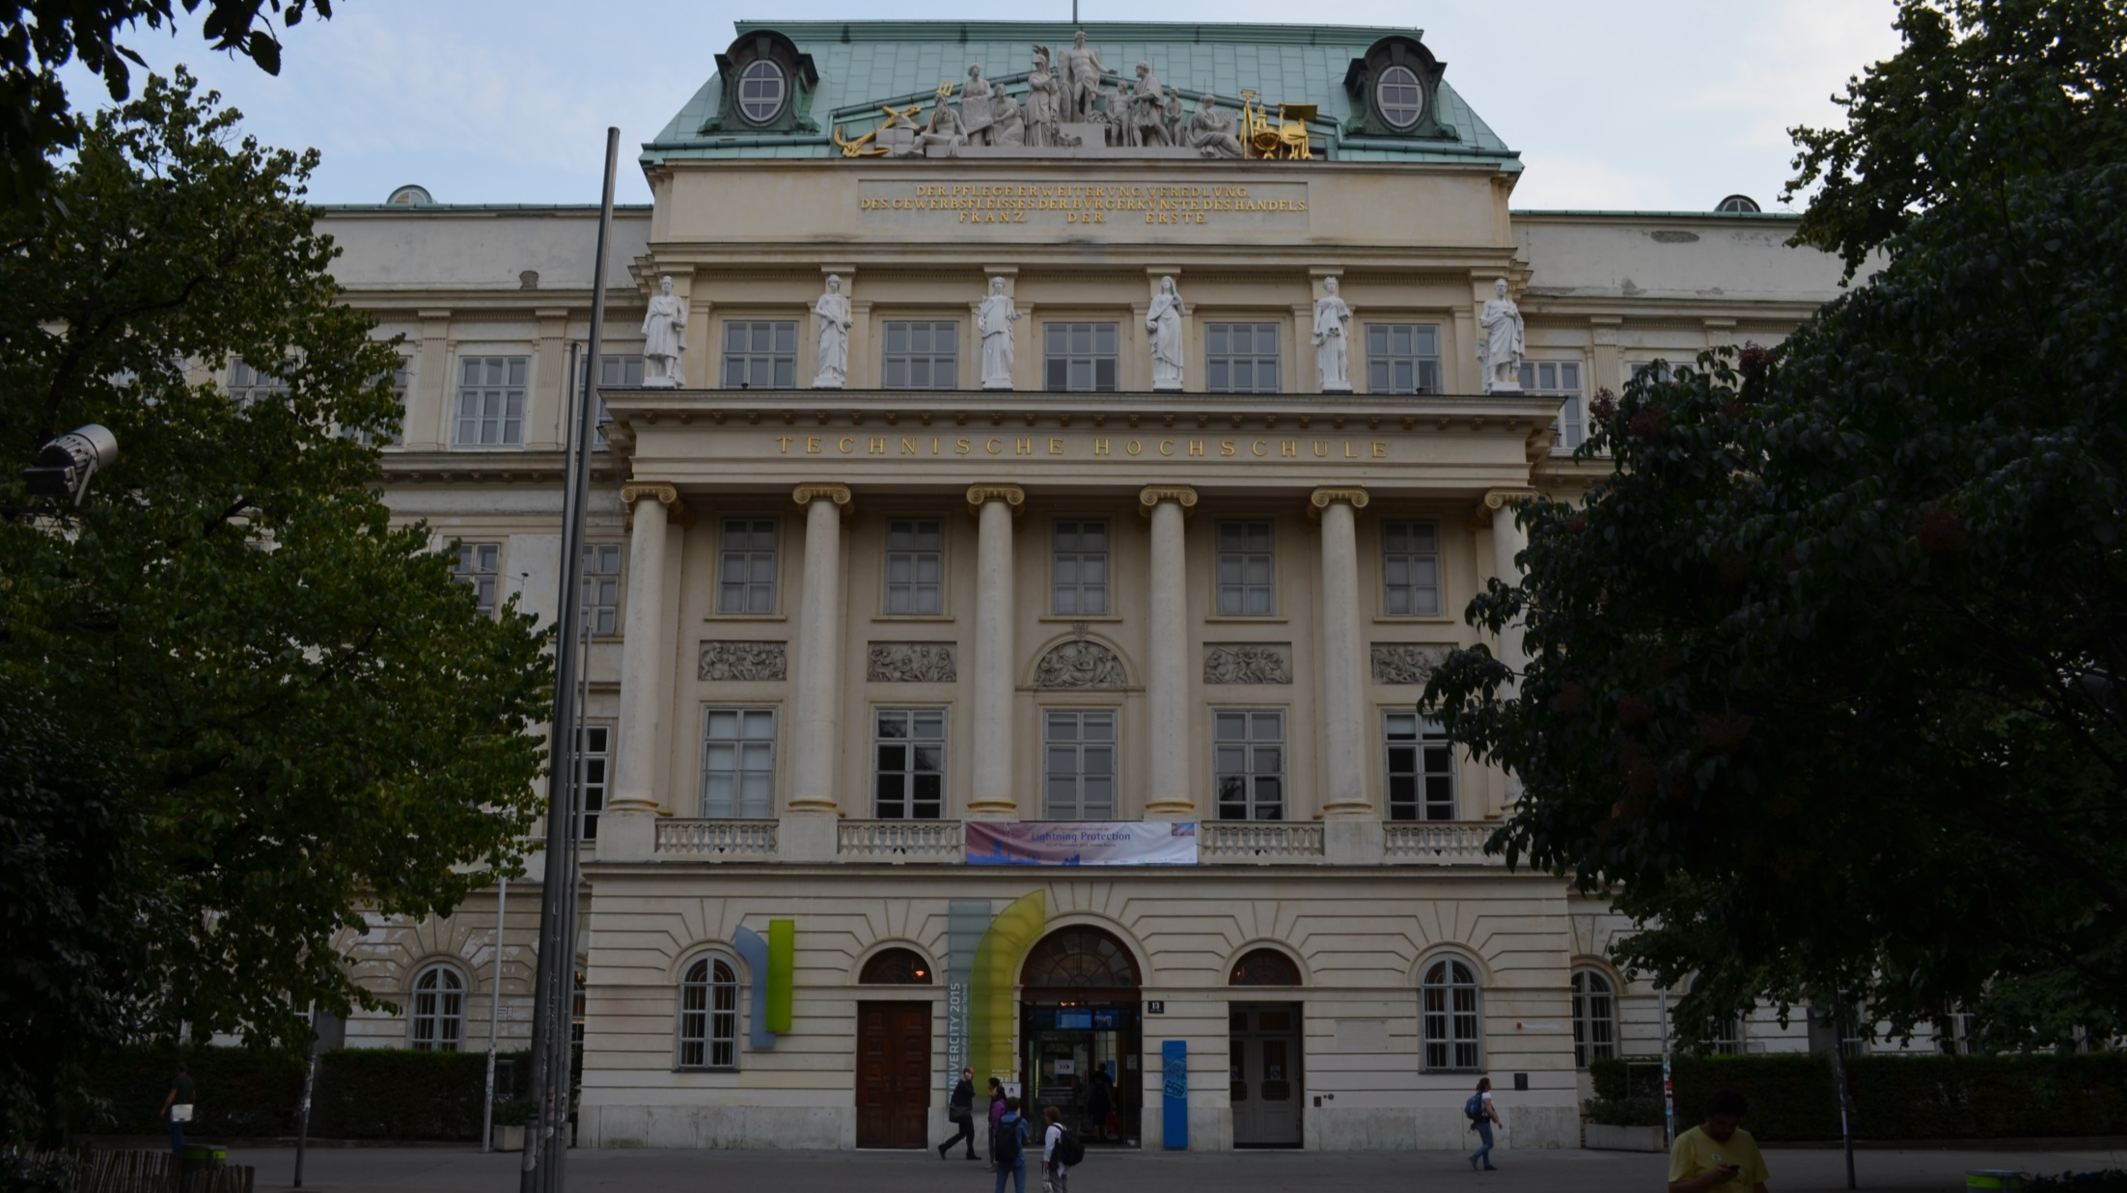

Slide 21
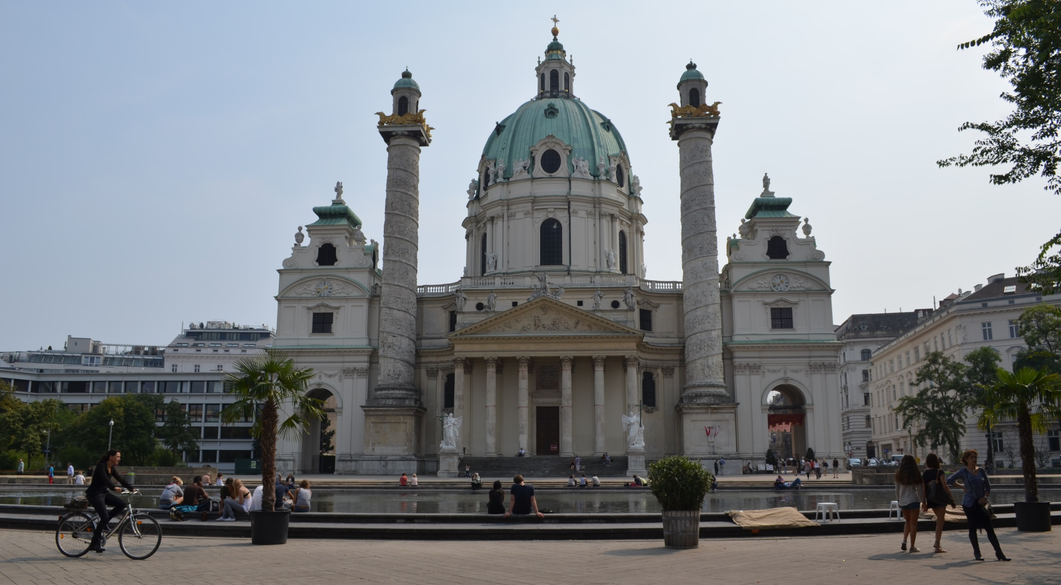

Slide 22
Hlavné témy
Modelovanie znalostí
OWL 2, Linked Geospatial Data
Dopytovanie
Opisná logika
SPARQL 1.1, Datalog
Linked Stream Data, Linked Geospatial Data
Ďalšie
Doménovo-špecifické získavanie ontológií
Tim Furche: DIADEM (materiály)
Semantic Wikis

Slide 24
